Slide 1
人工智能
实验一
计算机学院 王平雁

Slide 2
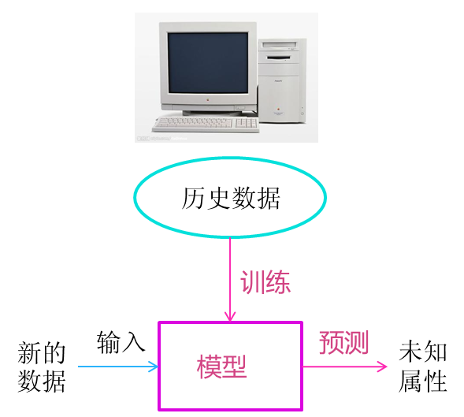
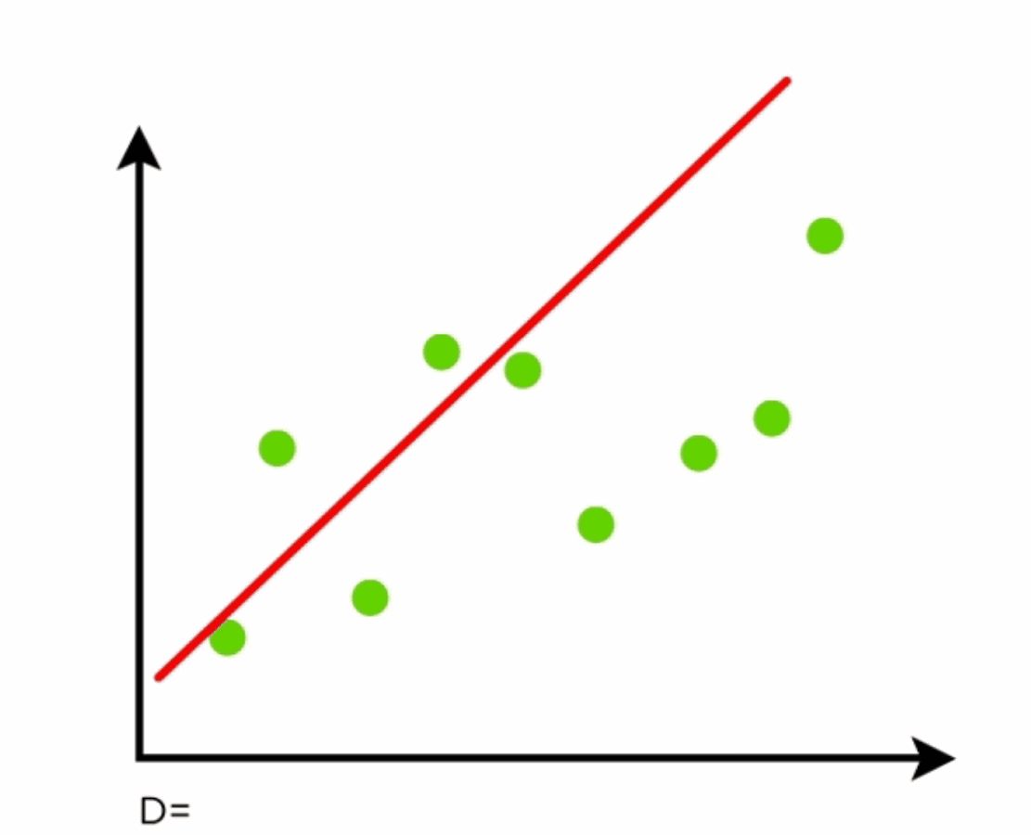

知识点回顾
机器学习概述
监督学习算法：线性回归
为优化模型，考虑损失函数、代价函数等，例如均方误差：
梯度下降法（对参数求偏导）

Slide 3
实验基础概述
详见附件：实验基础概述.pptx

Slide 4
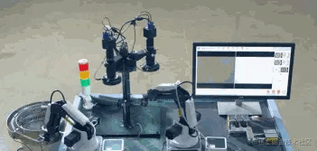
工业领域应用案例：质检
人工质检
AI视觉质检

Slide 5
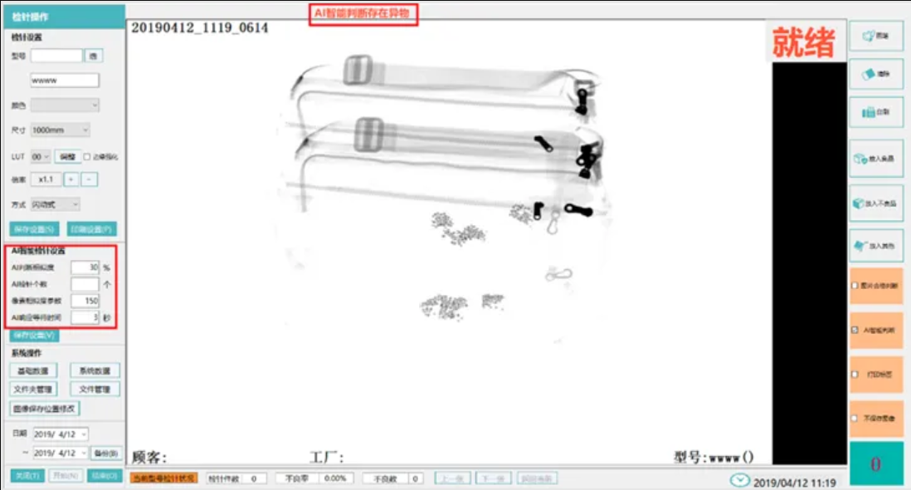
AI视觉质检：真实场景（检针智能化）
某箱包检品公司
需求：
检测纺织品（鞋、帽子等）中的残留断针、金属
传统X光检针 + 人工，效率与精度难保障
采用某AI平台训练出箱包异物及金属零部件数量识别的模型，打造出“I-PACK检针管理系统”
痛点：
方案：
来源：https://www.paddlepaddle.org.cn/support/news?action=detail&id=2984

Slide 6


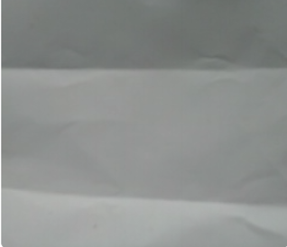

动手做：从0到1实现AI视觉质检
高品质
假设我们需要对纸张进行质检
低品质

Slide 7

机器学习在线平台
本节课使用
平台名称 | 功能特点 | 网址
Teachable Machine | - 谷歌推出的零代码机器学习工具 - 支持图像、声音、姿态分类模型训练 - 完全在线，无需注册，快速导出模型 | teachablemachine.withgoogle.com （国内访问：train.aimaker.space/train）
百度EasyDL | - 零代码AI开发平台 - 支持图像、文本、声音分类及物体检测 - 提供免费额度，支持API部署 | ai.baidu.com/easydl
华为云ModelArts | - 全流程AI开发平台（含AutoML） - 支持图像、文本、表格数据建模 - 集成昇腾芯片，适合企业级高性能需求 | huaweicloud.com/modelarts
阿里云PAI | - 可视化拖拽建模工具（PAI-Studio） - 支持分类、回归、聚类任务 - 需基础技术知识，灵活性强 | aliyun.com/product/pai
腾讯云TI-ONE | - 一站式AI平台（含AutoML） - 支持图像、语音、NLP任务 - 预置算法库，适合快速验证原型 | cloud.tencent.com/tione
飞桨AI Studio | - 基于PaddlePaddle的在线学习平台 - 提供免费算力、Jupyter Notebook及教程 - 需Python基础，社区活跃 | aistudio.baidu.com

Slide 8
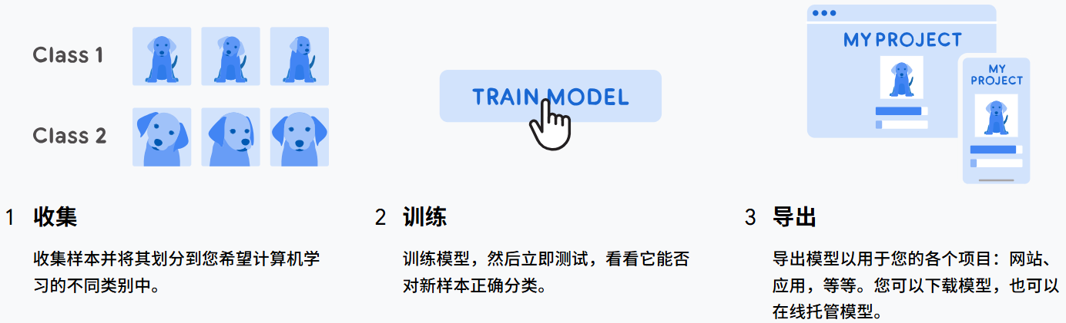
机器学习在线平台
以Teachable Machine为例

Slide 9
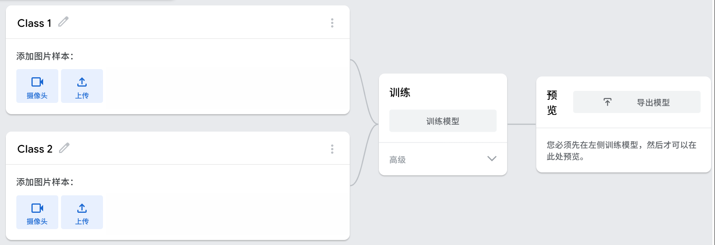
步骤一：添加类别

Slide 10

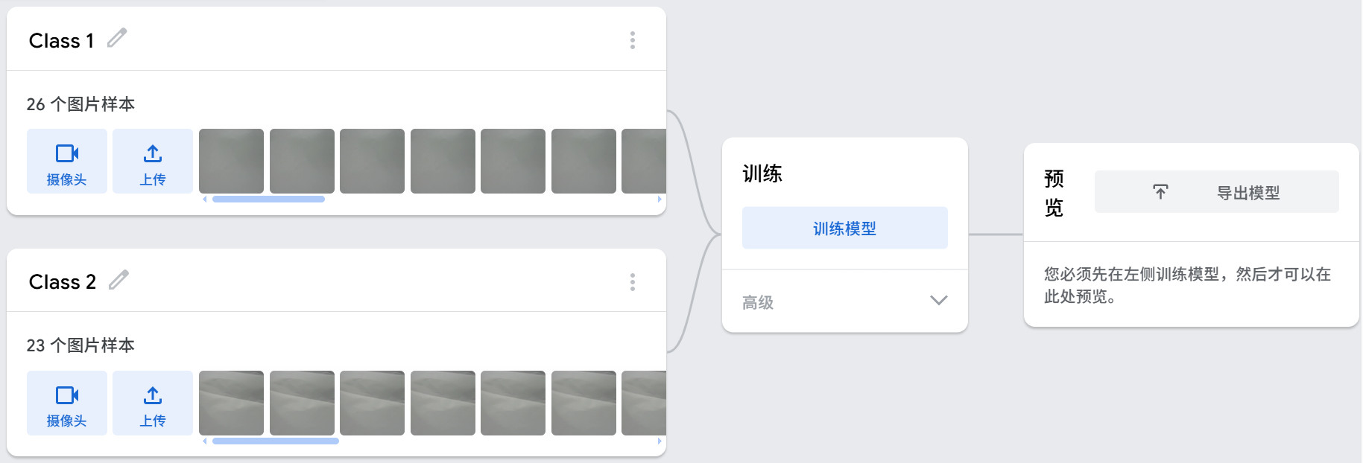

步骤一：添加类别
高品质纸张
低品质纸张

Slide 11
步骤二：训练模型
训练模型

Slide 12
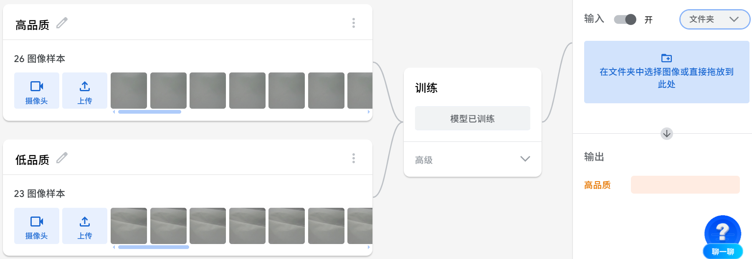

步骤三：模型对新数据进行预测
输入待测试的数据

Slide 13
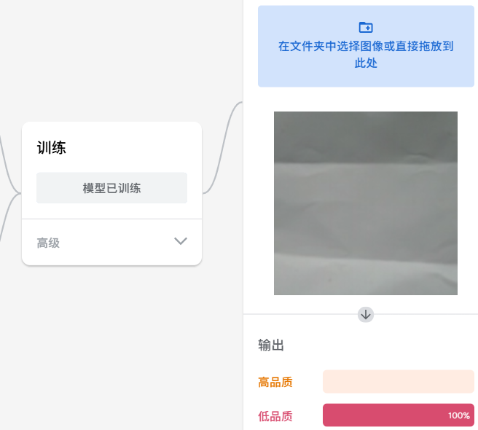
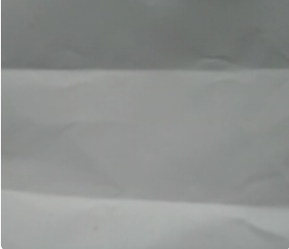
测试
测试图片1

Slide 14
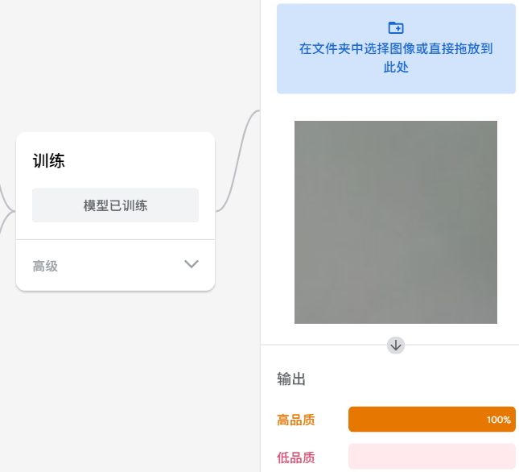
测试
测试图片2

Slide 15
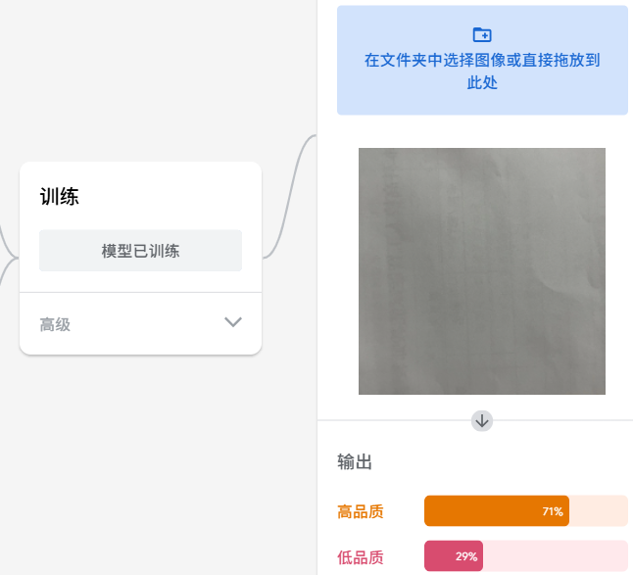
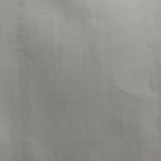
测试
测试图片3

Slide 16

关于训练与测试
勿将训练集的数据拿来做测试
（训练集的数据已被模型记住，用来测试无法体现模型的能力——即所谓“泛化”）

Slide 17

随堂训练1
利用平台 train.aimaker.space/train，复现刚才的“纸张分类器”
  训练集：可参考本节课附件（实验一）
  测试集：可参考本节课附件（实验一）
  在实践过程加深了对哪些知识点的理解，或遇到什么问题？

Slide 18

随堂训练2
用同样的方法，从0到1实现一个“猫狗分类器”
  训练集：可参考本节课附件（实验二）
  测试集：可参考本节课附件（实验二）
  在实践过程加深了对哪些知识点的理解，或遇到什么问题？如测试后发现模型不准确，应如何改进？

Slide 19
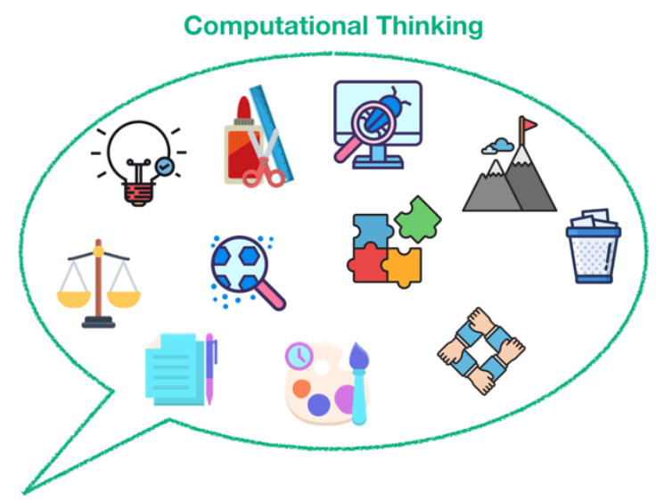
讨论与小结
讨论：针对上述分类器的训练结果，与同学进行讨论，并尝试解决问题
小结：通过从0到1动手构建的机器学习实验（无代码），熟悉机器学习的一般步骤、了解可能遇到的问题、并学会分析与解决问题

Slide 20
随堂训练3
阅读附件实验三的内容，在Python中运行该文档内的代码，并观察运行结果
  目标：初步体验如何在Python中调用机器学习相关的库与算法等

Slide 21


谢谢！

